Slide 1
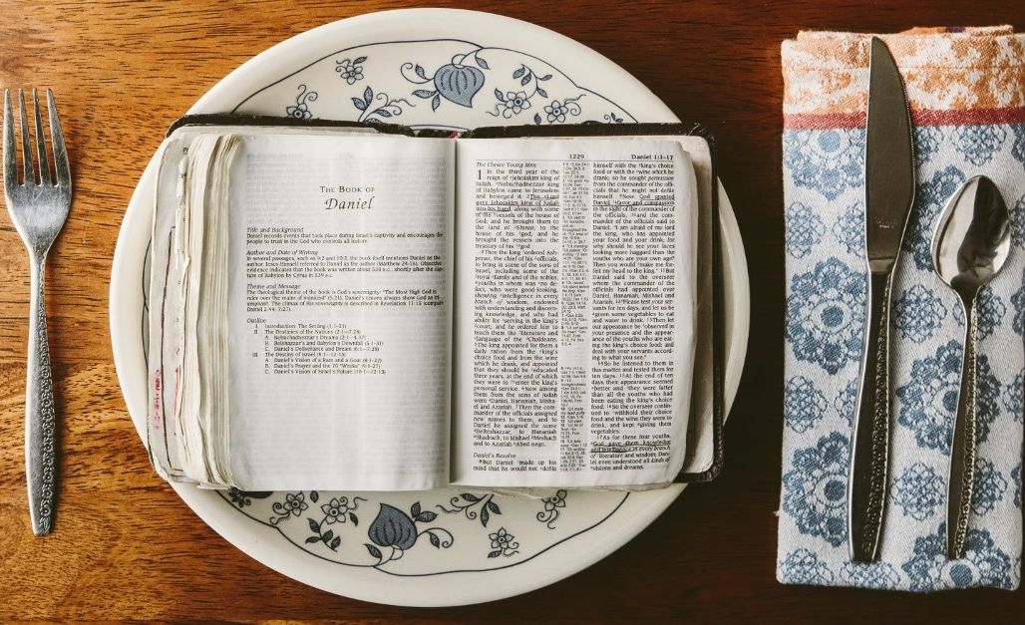
3. FOGLALKOZÁS
ISTENT ÜNNEPELNI
Notes:
MIELŐTT ELKEZDJÜK:
Imádságos szívvel olvassuk el a tanulmányt legalább kétszer.
Gyűjtsünk össze minden anyagot, amire a szekciókban szükségünk lesz.
Dolgozzunk együtt valakivel a csoportból és tervezzük el, ki, melyik szekciót fogja vezetni!
A VEZETŐ SZEMÉLYES FELKÉSZÜLÉSE:
Gondoljunk egy esetre, amikor időt szakítottunk Isten ünneplésére elmélkedéssel, csak Rá, igéjére és alkotásaira figyelve. Hogyan változtatta meg ez az élmény az életünket? Mennyiben mélyítette el isten megértését és a vele való kapcsolatunkat? Ha még soha nem próbáltuk Istent dicsőíteni, ezen a héten, még a foglalkozás előtt mindenképpen próbáljuk ki! Ha a Szentlélek arra indít, mondjuk el történetünket a foglalkozás elején, vagy az összefoglalási részben! De mindenképpen használjuk a történet lelkesítő hatását a mai összejövetelen!

Slide 2

Üdvözlés és imádság
NOTE:
To change images on this slide, select a picture and delete it. Then click the Insert Picture icon
in the placeholder to insert your own image.
And Prayer
Notes:
ÜDVÖZLÉS ÉS IMÁDSÁG
Üdvözöljük a csoportot!
Ellenőrizzük, hogy mindenki magával hozta-e az imanaplóját! Kérdezzük meg, hogy mindenki átvette-e az előző foglalkozáson kiosztott igekutató feladatot. Felfedeztek-e valami újdonságot, vagy olyasmit, amit meg szeretnének osztani a csoporttal? Térjünk vissza az imanapló hátuljába feljegyzett imakérésekre is! Imádkozzunk majd értük a közös ima idején!
Kérjünk visszajelzéseket, megtartották-e az előző foglalkozáson tett fogadalmaikat! Ki tudta betartani az ígéreteit? Ki nem tudta, és miért volt nehéz? Ki az, aki a legyőzendő akadályok ellenére is meg tudta tartani?
Mutassuk be a mai foglalkozás témáját! Mondjuk el a lányoknak: Ma ünnepelni fogunk, de ez másfajta ünnepség lesz! Ma felfedezzük, mit jelent üdén és gyönyörűségesen ünnepelni Istent.
Ha a legjobb barátoddal lehetnél, vajon szívesebben falnál be öt perc alatt egy csomag chipset, vagy inkább egy ötfogásos ebédet ennél meg vele a kedvenc éttermetekben? Hogyan akarsz időt tölteni Istennel? Csak falatkákat szeretnél belőle, vagy már felfedezted a vele való ünneplés csodáját?
Gyakran beérjük apró falatkákkal és kortyokkal, az Istennel töltött időből. Ez azonban korlátozza a tapasztalatainkat vele és az Ő erejének megnyilvánulását életünkben. Ünnepeljük Őt és próbáljuk meg élvezni a vele töltött időt!

Slide 3
Notes:
VIDEOKLIP A TANULMÁNY BEVEZETŐJEKÉNT
https://www.youtube.com/watch?v=peeqJ1bmT_w

Slide 4
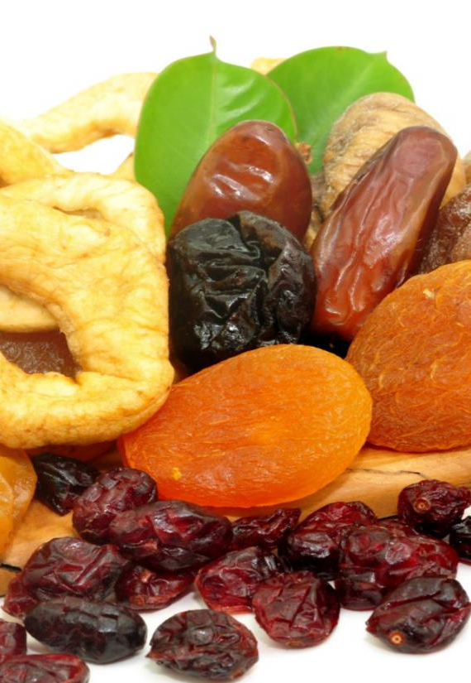
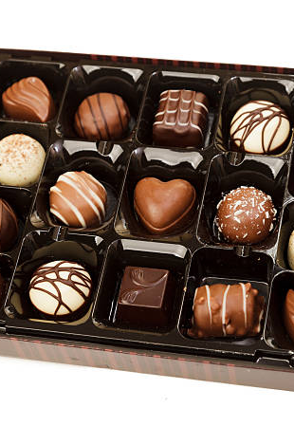
BEMELEGÍTÉS
NOTE:
To change images on this slide, select a picture and delete it. Then click the Insert Picture icon
in the placeholder to insert your own image.
Notes:
BEMELEGÍTÉS
Szükségünk lesz:
Az előkészített aszalt gyümölcsökre, vagy egy doboz csokoládéra.
Vegyük elő a tálcát és kérjük meg a résztvevőket, hogy vegyenek gyümölcsöt, vagy csokit. Azután a következő vázlat segítségével vezessük a csoport beszélgetését arról, hogyan tapasztalják meg az örömöt a négy érzékszervükkel.
Ma megtanuljuk, hogyan élvezzük a gyümölcsöt (vagy a csokoládét) lassan és hogyan ismerjük meg a különböző érzékszerveinkkel. Vegyünk egyet, amit igazán szeretünk, de még ne tegyük a szánkba!
Először is nézzünk élvezetünk tárgyára! Alaposan vizsgáljuk meg! Nézzük meg a színét, az anyagát, az árnyékokat rajta! Bizonyosodjunk meg, hogy annyira ismerjük, hogy ha visszatennénk a tálcára és összekevernénk a többivel, akkor is megismernénk, hogy melyik volt a miénk! (Adjunk 20-30 másodpercet a lányoknak a szemlélésre!)
Most pedig szagoljuk meg a csemegét! Milyen az illata? Milyen más dolog illatára hasonlít? Milyen különböző illatokat érzünk benne? Gyümölcsös, fűszeres, gyógynövényes, fás, vagy egyéb illatokat? Szippantsuk be többször is mélyen az illatot és összpontosítsunk az aromájára! (Adjunk 20-30 másodpercet erre is a lányoknak!)
Ezután betehetjük a szánkba, de még ne harapjunk rá! Csak hagyjuk a nyelvünkön és érezzük, ahogyan a gyümölcs leve és aromája lassan szétárad a szánkban. (Adjunk 20-30 másodpercet rá, hogy a nyelvükön tartsák a csemegét!) Gondoljunk az ízekre! Édes, sós, gyümölcsös, csípős, stb.
Ezután az ízekre és az állagára összpontosítva kezdjük el lassan szopogatni az ételt. További 20-30 másodpercig forgassuk a szánkban, csak azután kezdjük el nagyon lassan rágni. Próbáljuk meg legalább 30-szor megrágni.
Miután mindent lenyeltünk, gondolkodjunk el ezen az élményen, és azon, hogy mit tanultunk ebből a másfajta étkezésből.
Visszajelzések – kisebb csoportokban beszéljük meg!
Miben volt más így enni?
Mi tetszett leginkább abban, hogy ilyen lassan ettük meg a csemegét?
Mi volt nehéz a finom falat lassú elfogyasztásában?
Milyen betekintést nyertünk ebből arról, hogyan töltsünk időt Isten ünneplésével?

Slide 5

Word Search
IGEKUTATÁS
Notes:
IGEKUTATÁS
Szükségünk lesz:
5 papírtányérra, amelyek hátlapjára felírtuk az igekutatás hivatkozásait.
Filctollakra, amivel a tányérok előlapjára írhatunk.
Fejenként egy példány igekutató jegyzetre.
Üres papírlapokra.
Tollakra és ceruzákra.
Osszuk öt kisebb csoportra a résztvevők nagy csoportját!
Adjunk mindegyik csoportnak egy papírtányért, hátlapjukon egy-egy igei hivatkozással.
Kérjük meg a csoportokat, hogy keressék ki a tányérjuk hátoldalán szereplő igeverset és beszéljék meg annak jelentését.
Gyűljünk össze ismét a nagy csoportba!
Kérjük meg a csoportokat, hogy mutassák be tányérjukat a többi csoportnak. Olvassák fel igeversüket és mondják el, mit emeltek ki megbeszélésük során.
Teljes csoportban beszéljük meg az igekutató jegyzet pontjait.
Majd a résztvevők 4 csoportban beszéljék meg az utolsó kérdéseket!
Bátorítsuk a csoportokat, hogy gyűjtsenek össze minél több ötletet az Istennel való elmélkedésről! Kérjük meg őket, hogy írják is le őket nekünk.
Gyűjtsük össze és rendszerezzük az ötleteket egy jegyzetbe, amit majd a következő foglalkozásra kinyomtathatunk a résztvevőknek.
Adjunk minden résztvevőnek egy példányt az igekutató jegyzetből, hogy magukkal vihessék.
Kiegészítő gyakorlatként ez alkalommal kreatív elmélkedést tartunk.
Szükségünk lesz:
Személyenként 1 példányra a kinyomtatott 103.Zsoltárból.
Üres papírlapokra és színes karton-kártyákra.
Papírragasztóra és kétoldalas ragasztószalagra.
Kollázs papír darabkákra.
Ollókra.
Tollakra és ceruzákra.
Zsírkrétára és filctollra.
Gyurmára vagy modellező agyagra.
A résztvevők létszámától függően biztosítsunk több asztalt is, amelyeken szépen elrendezzük a kézműves alapanyagokat. (A jó minőségű alapanyagok és az ízléses elrendezés segít megfelelő környezetet teremteni az elmélkedéshez. A gyenge minőségű kellékek és a rendetlen asztal elvonja a figyelmet.)
Adjunk egy példányt mindenkinek az új fordítású 103. Zsoltárból!
Kérjünk meg egy jó előadót, hogy olvassa fel hangosan a zsoltárt!
Ezután tegyünk fel néhány „kíváncsiskodó” kérdést:
Kíváncsi vagyok, vajon melyik igevers, vagy kifejezés tetszett nektek legjobban.
Érdekelne, hogy a zsoltár melyik verse a legfontosabb.
Kíváncsi vagyok, hogy a zsoltár melyik verse, vagy igeszakasza fejezi ki leginkább azt, hogy vagyunk mi jelenleg.
Kíváncsi vagyok, melyik igevers segít most a legkevésbé? Mit gondoltok, miért került bele mégis ebbe a fejezetbe?
Buzdítsuk a lányokat kíváncsiskodó kérdéseik és gondolataik megvitatására. Hangsúlyozzuk, hogy nincsen rossz válasz.
Ezután adjunk 10-15 percet a résztvevőknek, hogy írjanak le, vagy készítsenek valamit a kézműves kellékekből, amit a 103.Zsoltár Istenről eszükbe juttatott.
Hangsúlyozzuk, hogy amit elkészítenek az csak rájuk és Istenre tartozik. Nem kell megmutatniuk, vagy hangosan felolvasniuk. Akár fel is állhatnak, körbesétálhatnak, vagy nyugodtan ülve gondolkodhatnak, imádkozhatnak, vagy olvashatnak. Teljesen rajtuk múlik, a jelenlegi hangulatuktól, saját tanulási módszerüktől függ, mit tesznek.
15 perc múlva kérjük őket, hogy mindenki hagyja abba, amit csinál és rakjanak rendet az asztalokon.
Utána üljenek vissza és készüljünk fel az imádság idejére.

Slide 6
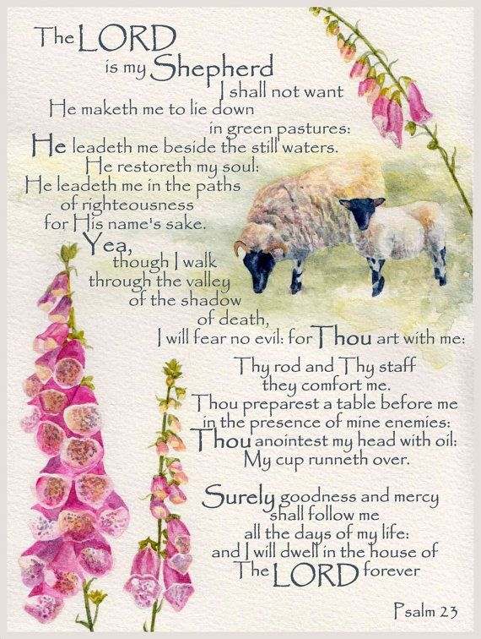
AZ IMÁDSÁG IDEJE
Notes:
AZ IMÁDSÁG IDEJE
Szükségünk lesz:
Üres levelezőlap méretű kártyákra – személyenként legalább egy darabra.
Tollakra.
Adjunk minden résztvevőnek egy üres kártyát és kérjük meg őket, hogy térjenek vissza az igekutató csoportjukhoz.
Kérjük meg őket, hogy olvassák el a 23. Zsoltárt.
Ezután mindenki válasszon egy igeverset a zsoltárból, amit a tőle jobbra ülő személyért mondott imájában személyre szabottan felhasznál majd.
Például: „Atyám, kéklek te légy Anna pásztora! Köszönöm, hogy mindennel ellátod, amire szüksége van! Ámen.”
„Drága Atyám, kérlek, legyél Mama mellett a betegségének sötét völgyében, és Te vigasztald meg őt. Köszönöm szépen! Ámen.”
Ezután mindenki adja át a kitöltött imakártyáját a jobbján ülő társának, aki majd beteheti az imanaplójukba.
A záró imádságban könyörögjünk minden résztvevőért.

